Slide 1
Разработка на Pathtracer
В. Чижов 45131, Л. Ненков 44944, В. Симеонов 44984
Ръководител: доц. Димитър биров

Slide 2
Увод
Pathtracer – софтуер за генериране на фотореалистични изображения по геометрични данни и набор от опции, базиран на Монте Карло методи. Алготиръма е описан формално в труда на James Kajiya – The Rendering Equation – 1986г.
Сфера на прилагане - архитектура, филмови ефекти, компютърни игри
Цели на прокета – да се изготвят софтуерни изисквания, дизайн и анализ и реализация за дадения проект. Крайният подукт трябва да спазва софтуерните изисквания, като структурата и дизайна трябва да са тези от документацията.
Резултати – обектно-ориентиран софтуер с висока степен на модуларност и възможност за паралелизация.

Slide 3
Изисквания
Реализируемост на задачата
Анализ на изискванията
Спецификации на изискванията
Нефункционални
Време за работа O(w * h* n * log(k))
Сходимост O(√n)
Памет O(w * h * n)
Интерфейс – PLY, PNG, scene format
Мултиплатформеност – C++, OpenGL
Критерии за качество – матерматическа верификация
Критерри за качество – тестови сцени – недиректно осветление, бързодействие, сходимост, ускоряващи структури
Паралелизируемост – на много ядра и в клъстер

Slide 4
Изисквания
Спецификации на изискванията
Функционални
Неотместеност и състоятелност на метода - гарантират сходимостта на метода и паралелизируемостта.
Бързодействие – pathtracing, importance sampling, next event estimation, solid angle sampling, cosine weighted sampling
Изглаждане на картината – стратификация на домейна на работната област – jittered samples
Наличие на библиотека за работа с нишки
Работа с триъгълни мрежи – ускоряваща структура - осмично дърво
Реализъм на картината - материални светлинни източници
За „лоши“ случаи – филтри
Имплементация на осмичното дърво – най-бързи алгоритми за пресичане на лъч с триъгълник, и триъгълник с правоъгълен паралелепипед
Ограничения за входа – триъгълни мрежи - PLY, изображения - PNG, дефиниция на структурата на сценовия файл (скриптов език)
Изход – работния прозорец, запис на резултата в PNG формат

Slide 5
Изисквания
Сценарии за използване на софтуера
Възможни грешки – синтактични, неразрешени зависимости, повредени/липсващи данни на диска, прекалено сложна сцена и прекалено слаб хардуер – преждевременно прекратяване
Други опции – Esc и Space

Slide 6
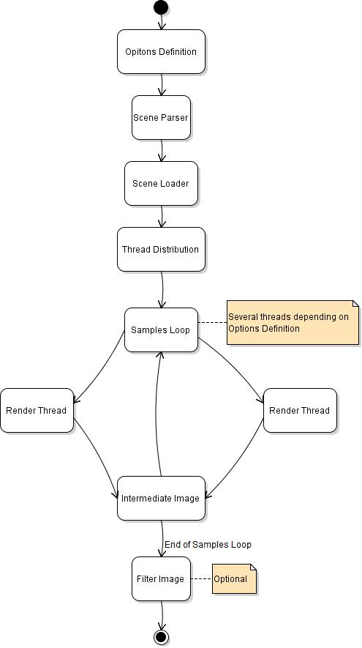
Дизайн и Анализ
State диаграма
на Main процеса на програмата
(Data-Flow)

Slide 7
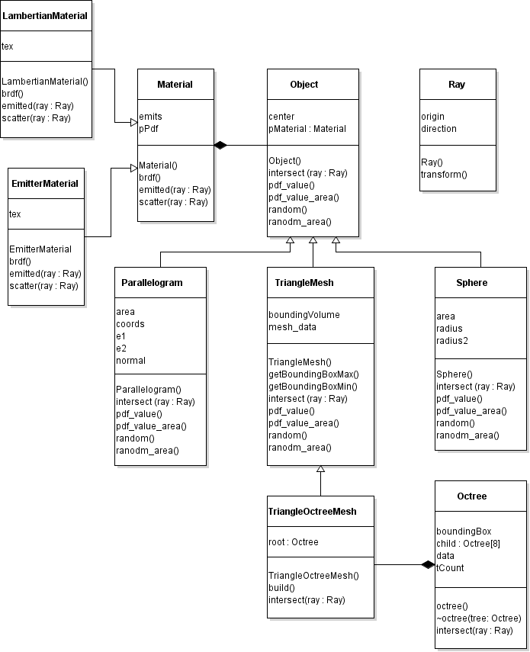
Дизайн и Анализ
Class диаграма на основните класове в програмата

Slide 8
Реализация
Език: C++, бързодействие, установена и изпробвана библиотека, работа с нишки
Среда за разработка: MS Visual Studio 2015 – безплатна, удобна, поддържа C++ 11
Third-party:
Tigr – библиотека с базови графични операции – безплатна, минимална, мултиплатформена(OpenGL), с отворен код
PLY – станфордски формат за триъгълни мрежи – установен, всеки друг формат се конвертира до него, множество тестови модели за свободно ползване
Математическа верификация на методите – научни трудове
J. Kajiya, The rendering equation, 1986
W. Stürzlinger, Exact Projections onto the Hemisphere, 1995
P. Dutré, Global Illumination Compendium, 2003

Slide 9
Реализация
Тестови сцени
Cornell Box – коректност на алгоритъма, недиректното осветление, ефекта за меки сенки, опции за теста: 1000 итерации, 800x800, 64 секунди
Станфордски заек - светлинен източник околната среда, бързодействието и сходимостта свързани със осмично дърво, опции за теста: 1000 итерации, 800x800, 873 секунди
Модел Lucy - зареждане и растеризиране на модел с до 30 милиона триъгълника, опции за теста: 100 итерации, 400x400, 102 секунди

Slide 10
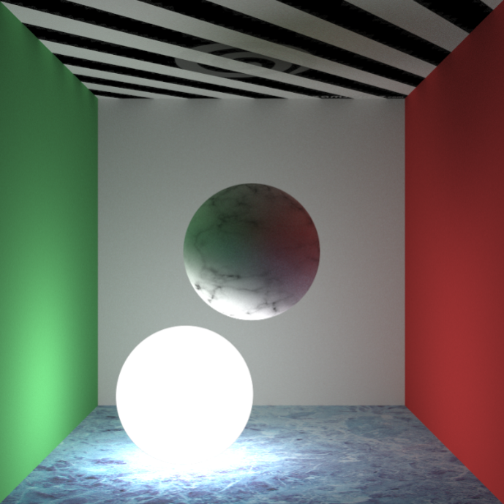
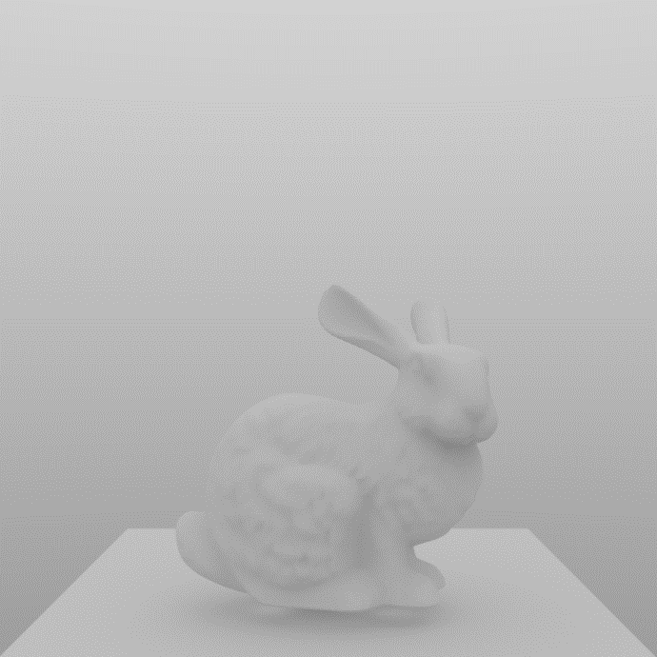
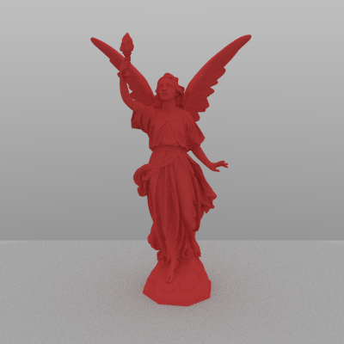
Реализация

Slide 11
Реализация
Модули
Математическа библиотека BasicMath
threads_distribution – разпределение на нишките
scene_parser – лексикографски анализ
scene_loader - зареждане на ресурсите от диска и създаване на обектите представляващи данните, които програмата използва.
high_precision_timer - високо производително измерване на времето за изпълнение
Raytr_Core - главния модул за програмата, подмодули: ray, texture, object, material, scene, filter, intensity_array

Slide 12
Благодаря за вниманието!

